Slide 1
Relief
Pictionary

Slide 2
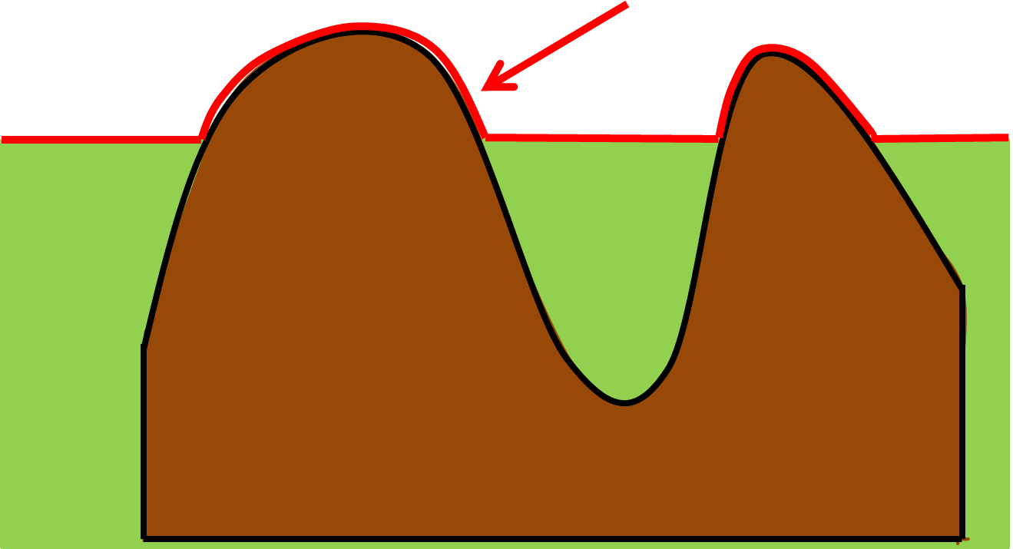
1
Horizon

Slide 3
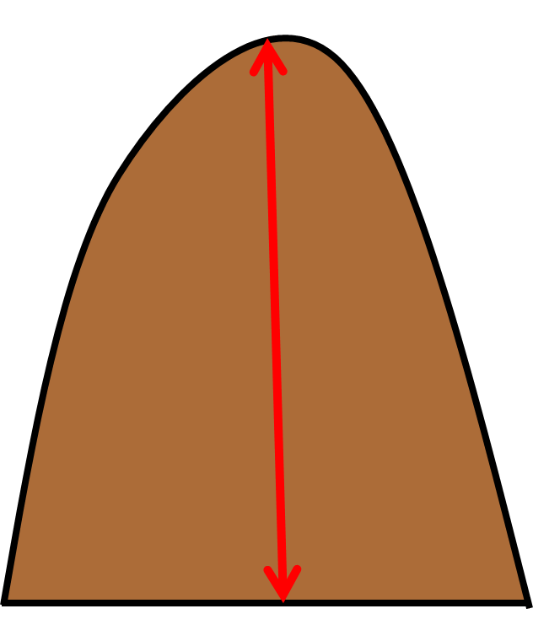
2
Différence de hauteur

Slide 4
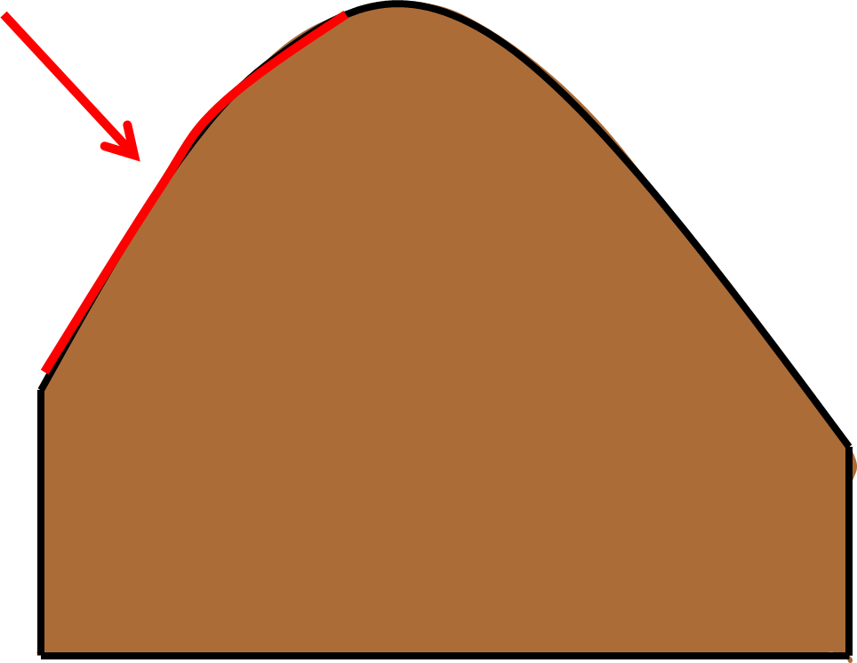
3
Pente

Slide 5
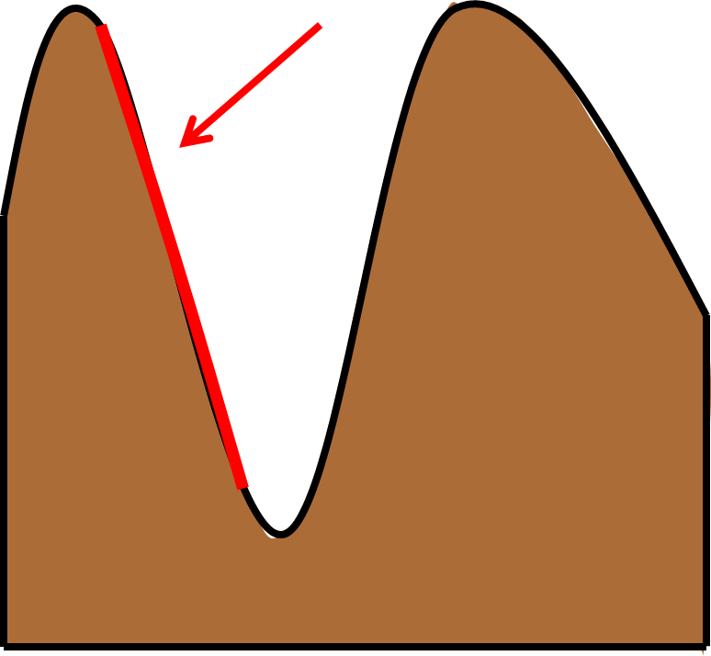
4
Paroi de la vallée

Slide 6
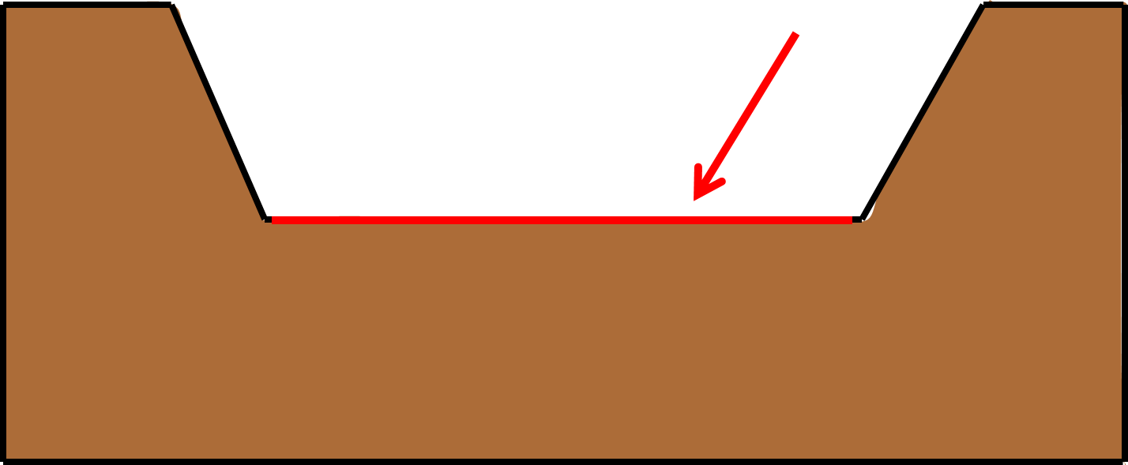
5
Fond de la vallée

Slide 7
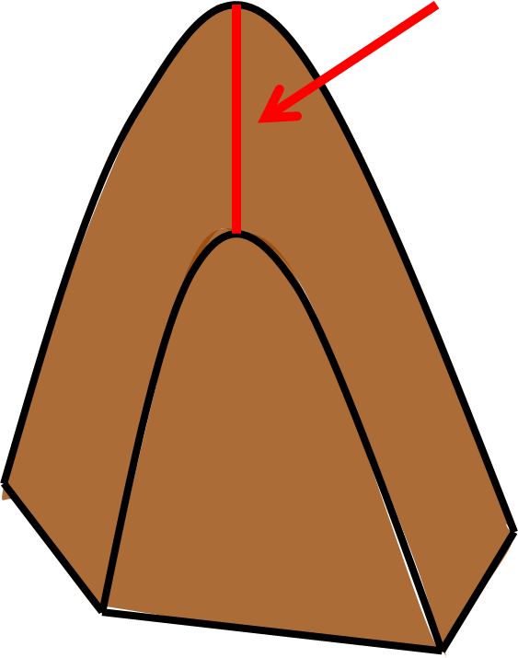
6
Ligne de pliage supérieure

Slide 8
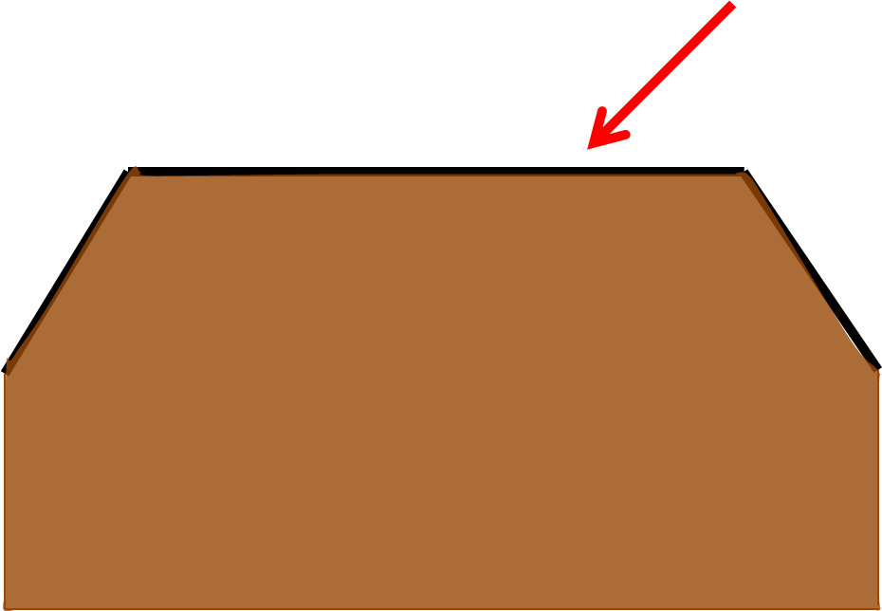
7
Plateau

Slide 9
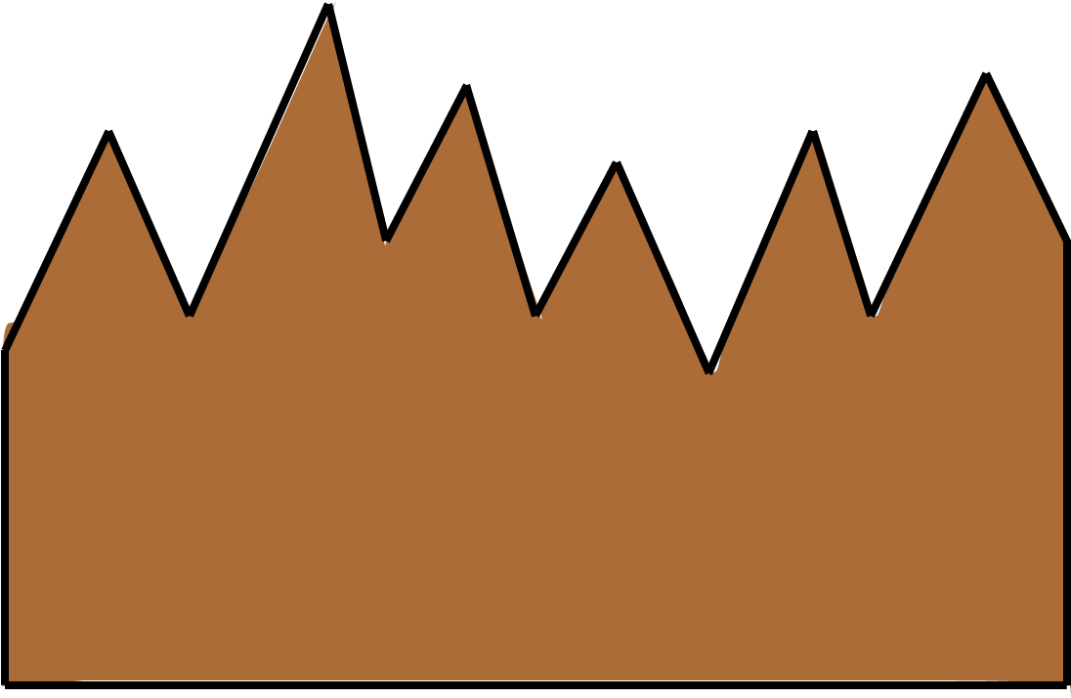
8
Montagne angulaire

Slide 10
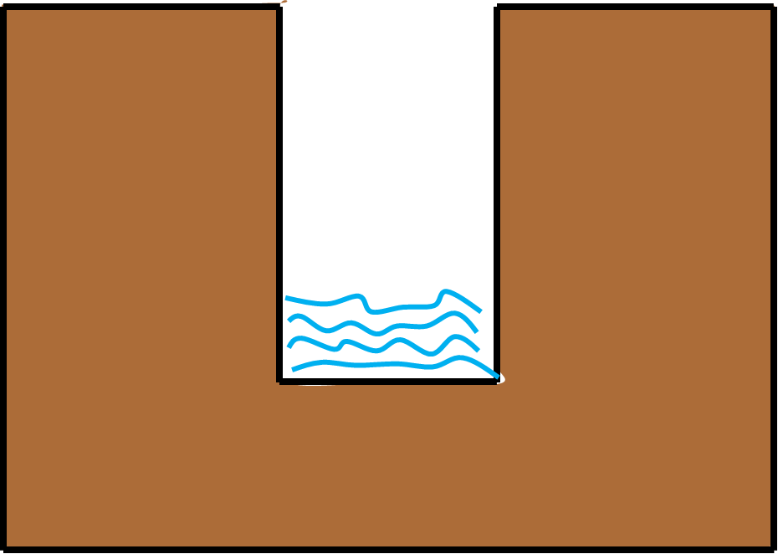
9
Ravin

Slide 11
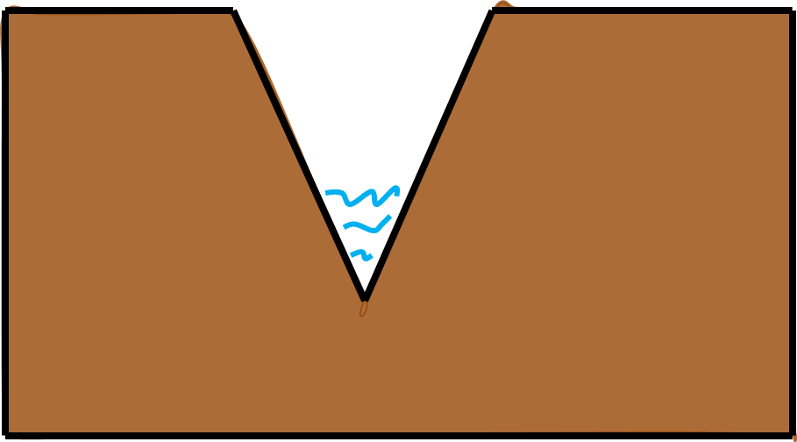
10
Vallée de forme V

Slide 12
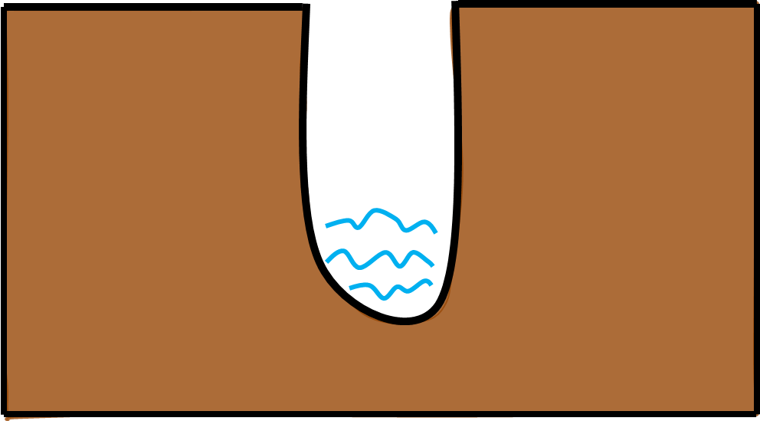
11
Vallée de forme U

Slide 13
12
Vallée plate

Slide 14
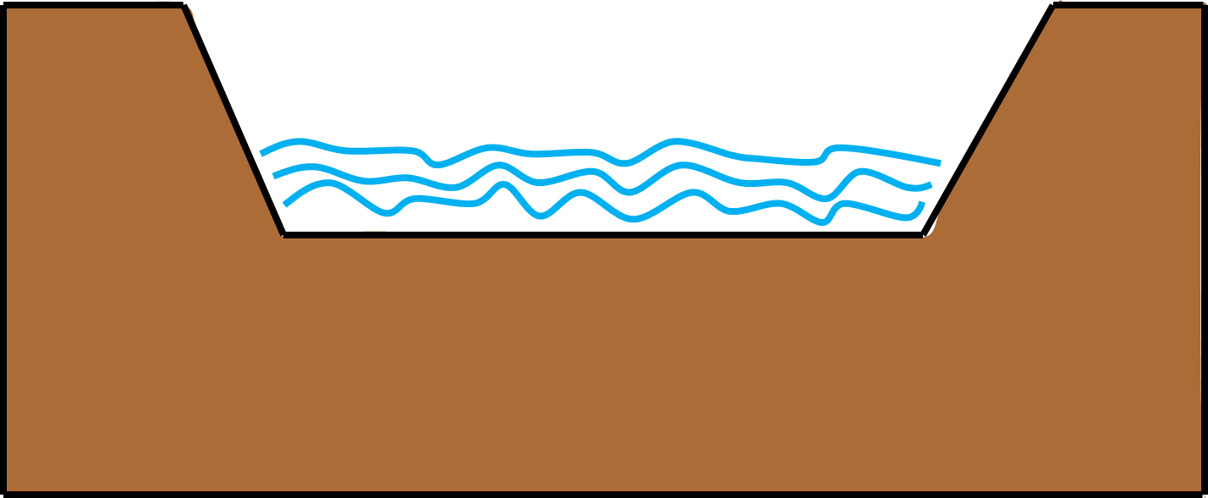
13
Vallée à fond plat

Slide 15
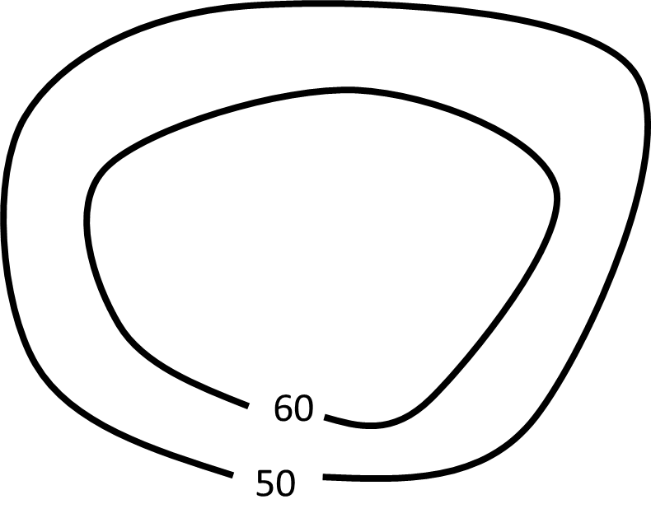
14
Lignes de hauteur

